Slide 1
第二章 8086微处理器的结构
2.1 微型计算机的硬件结构
2.2 8086/8088微处理器的功能结构
2.3 8086/8088寄存器结构
2.4 微机内存组织特点
2.5 8086/8088的外部结构
2.6 最小方式下引脚定义和系统总线结构
2.7 最大方式下引脚定义和系统总线结构

Slide 2
教学内容及教学方法（2学时）
Intel x86微处理器内部结构；
BIU和EU的功能、组成及动作协调；（先总后分的方式强调内部结构特点）
8086/8088的编程结构；（从使用需要引出片内寄存器）
地址形成方式（使用Flash动画模拟其工作过程；举例法讲解地址转换方法）
教学目标
了解8086/8088的内部结构和工作特点；
重点掌握可编程寄存器结构
了解指令队列在BIU和EU的动作协调中所起的作用
掌握物理地址的计算方法
教学重点及难点
8086/8088的内部可编程寄存器结构；
段地址、段内地址、物理地址的概念及其关系

Slide 3
学习引导
从下列3方面学习理解：
1)8086/8088μp的结构特点（§2.2）
独立部件BIU、EU
指令队列缓冲器
特色：流水线工作方式，提高μp的效率
2)可编程结构（§2.3）
通用寄存器、段地址寄存器、其他寄存器（IP、FLAG）
3)20位地址加法器的作用（§2.4）
逻辑地址 → 物理地址

Slide 4
2.2 8086/8088微处理器的功能结构
地址加法器
20位
∑
AH AL
通用
寄存
器
AX
BX
CX
DX
BH BL
CH CL
16位
CS
DH DL
DS
SP
SS
总线
控制逻辑
BP
ES
SI
IP
外部总线
DI
内部通信
寄存器
16位
暂存寄存器
EU控制系统
1 2 3 4 5 6
8位
ALU
指令队列
标志寄存器
执行部件 （EU)
总线接口部件 （BIU)

Slide 5
8086从功能上来说分成两大部分：
总线接口单元 BIU（Bus Interface Unit)和执行单元 EU（Execution Unit).
BIU:与外部总线连接，为EU和内存及外设接口之间提供信息通路
(1) BIU从内存的指定部分取出指令，送至指令队列排队。
(2) 从内存的指定部分取出执行指令时所需的操作数，送至EU部分。
总线接口部件由下列各部分组成：
（1）4个段地址寄存器；
CS——16位的代码段寄存器；DS——16位的数据段寄存器；
ES——16位的扩展段寄存器；SS——16位的堆栈段寄存器；
（2）16位的指令指针寄存器IP；
（3）20位的地址加法器；
（4）6字节的指令队列

Slide 6
• 地址加法器
将左移 4 位的段寄存器的内容与偏移地址相加，形成 20 位的物理地址，以便对 1 兆空间的存储器寻址。
• 指令队列
指令队列中包含若干个（8086—6个，8088—4个）8 位寄存器，用于顺序存放从存储器中取出的指令，供执行单元执行。
• 总线控制逻辑
提供系统总线的控制信号，实现数据、地址和状态信息的分时传送
8086是16位机，外部数据总线16位，8088是准16机，外部数据总线8位

Slide 7
具有“流水线”结构
特点： 将CPU分为两个单元，可以使取指令和执行指令同时进行，减少了CPU为取指令而等待的时间，从而提高了CPU的利用率，提高了系统的运行速度。
顺序
执行
μp
取指1
执行1
取指2
执行2
取指3
执行3
取指4
执行4
取指5
执行5
t
总线
忙
忙
忙
忙
忙
t
EU
执行1
执行2
执行3
执行4
执行5
t
重叠
执行
BIU
取指令1
取指2
取指3
取指4
取指5
t
总线
忙
忙
忙
忙
忙
t
图2-2 取指令和执行指令重叠进行

Slide 8
BIU和EU并不是同步工作的，两者的动作管理遵循如下原则：
1）每当8086的指令队列中有2个空字节，BIU就会自动把指令取到指令队列中。而同时EU从指令队列取出一条指令，并用几个时钟周期去分析、执行指令。当指令队列已满，而且EU对BIU又无总线访问请求时，BIU便进入空闲状态。在执行转移、调用和返回指令时，指令队列中的原有内容被自动清出
2）发生访问冲突时，EU优先

Slide 9
2) EU:负责从指令队列取指令并执行
执行部件由下列几个部分组成：
（1）4个通用寄存器，即AX、BX、CX、DX；
（2）4个专用寄存器：即SP、BP、DI、SI
（3）标志寄存器FR；
（4）算术逻辑单元ALU。
• 算术逻辑单元
负责各种算术和逻辑运算
• EU控制系统
是控制、定时与状态逻辑电路。用于控制执行单元中各部件按制定的要求协调工作。

Slide 10
2.3 8086/8088寄存器结构

Slide 11
8086/8088的内部寄存器14个（16位）
8位寄存器
AX
BX
CX
DX
AH AL
BH BL
CH CL
DH DL
(A) 累加器
基地址寄存器
计数器
数据寄存器
数据寄存器
通用寄存器
16位寄存器
SP
BP
SI
DI
(SP) 堆栈指针寄存器
基地址寄存器
源变址寄存器
目的变址寄存器
指针类寄存器
变址寄存器
IP
FLAG
(PC) 指令指针寄存器
(PSW) 状态标志寄存器
控制寄存器
CS
DS
SS
ES
代码段寄存器
数据段寄存器
堆栈段寄存器
附加段寄存器
段寄存器

Slide 12
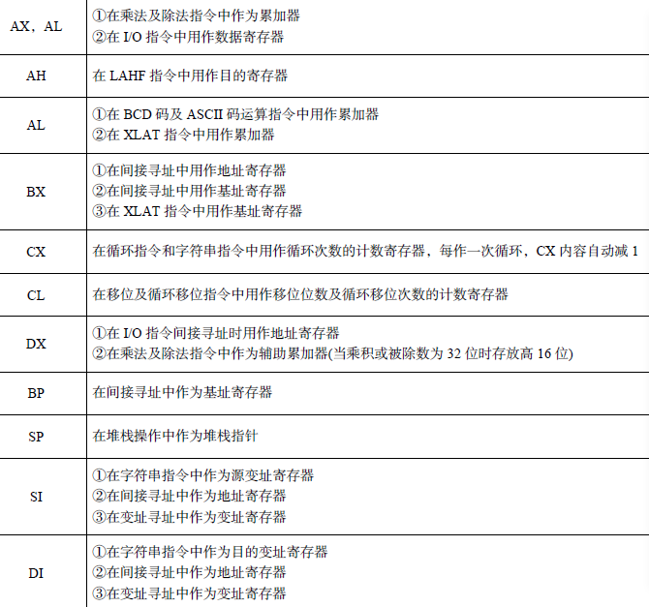
表2-1通用寄存器的用法特定

Slide 13
标志寄存器
OF DF IF TF SF ZF AF PF CF
状
态
标
志
进位标志C（Carry Flag）——当结果的最高位产生一个进位或借位，则CF=1，否则CF=0。
溢出标志O（Overflow Flag）——在算术运算中，带符号数的运算结果超出了8位或16位
带符号数能表达的范围，则OF=1，否则OF=0。
8位（字节）运算 --128 —— +127
16位（字） 运算 --32768 —— +32767
符号标志S（Sign Flag）—— 结果的最高位（D15 或D7）为1，则SF=1，否则 SF=0。
零标志Z（Zero Flag）—— 若运算的结果为0，则ZF=1，否则ZF=0。
奇偶标志P（Parity Flag）—— 若结果低8位中‘1’的个数为偶数，则PF=1，否则，PF=0。
辅助进位标志A(Auxiliary Flag)—— 在字节操作时，由低半字节(第3位)向高半字节，
字操作时低字节向高字节由进位或借位，则AF=1，否则AF=0。
方向 标志（Direction Flag）—— DF=1 ，串操作时地址自动减量，DF=0，串操作时地址自
动增量。
中断允许标志（Interrupt—enable Flag）—— IF=1，则允许CPU接收外部的中断请求，
IF=0，则屏蔽外部中断请求。
追踪标志（Trace Flag）—— TF=1，使处理进入单步方式，以便于调试。
控
制
标
志

Slide 14
例：算术运算对标志寄存器的影响实例。（模拟计算机运算过程）
两个数 64 h(100) , 64 h 相加。
0 1 1 0 0 1 0 0
+ 0 1 1 0 0 1 0 0
1 1 0 0 1 0 0 0
OF=1（运算结果超过127）；
CF=0 ；
ZF=0 ；
SF=1 ；
PF=0；
AF=0 。
备注：
注意区分机器数的实际意义
64h＋64h＝C8h
可以看成：
1)如果表示的是无符号数
即100＋100＝200
8位二进制无符号数的表示范围：
0～255
运算正确
2)如果表示的是符号数（补码）
即100＋100＝－56
8位二进制符号数的表示范围：
－128～127
运算错误

Slide 15
指令指针
16位专用寄存器，它指向需要去除的指令字节
当BIU从内存取出一个字节指令后，IP自动加1
程序员不能对IP进行存取操作
段地址寄存器
CPU可通过4个段寄存器访问存储器中4个不同的段(每段64K字节)
微机内存储器存放3类信息：
1) 代码（指令）－－ 指示微处理器执行的操作 CS
2) 数据 －－ 程序处理的对象 DS / ES
3) 堆栈信息 －－ 被保存的返回地址和中间结果 SS

Slide 16
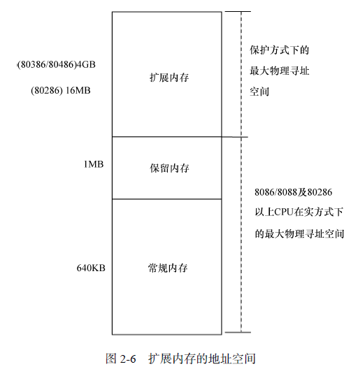
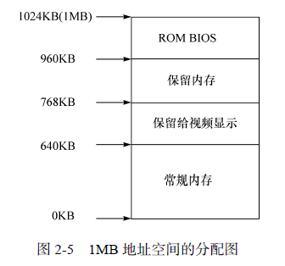
2.4 微机内存组织特点
一、微型计算机内存结构
术语：实地址方式（最大寻址空间1M）
保护方式（程序使用虚拟地址）
影子内存
Shadow RAM

Slide 17
二、8086/8088系统的存储器组织
1. 存储器组织
8086μP AB 20根，可访问内存1M，按字节编址
地址编码：00000H~FFFFFH
1）可访问数据类型：字节、字
2）字存放规则：存放在相邻单元中
高字节存放在高地址单元
低字节存放在低地址单元。
3） 规则字（对准字）、非规则字（非对准字）
例：4500H➔(10001H_10000H)示意图
地址 | 数据
10000H | 00H
10001H | 45H
10002H | 60H
4500H 对准字
6045H 非对准字

Slide 18
2.存储器的分段和物理地址的形成
内存为什么要分段？
1) 8086有20条地址线，它的直接寻址能力为 2²⁰=1M.
2) 在8086内部，ALU 能进行16位的运算，有关地址寄存器是16位的，因而对地址的运算也只能是16位。其寻址的范围最多是2¹⁶=64K。
因此 ，在8086中怎样形成这20位的地址呢？——分段！ 将内存的1M字节以64K为范围。
存储段划分原则：
1) 段内地址是连续的，段与段之间是相互独立的；
2) 每个段的起始地址称段的基址，段基址必须是能被16整除的那些地址，
即20位的段基址的低四位应当是0000；
3) 由于段起始地址的低四位为0，所以可用20位地址的高16位表示段的基址，存放在段基址寄存器中。段基址寄存器共四个：CS、DS、ES、SS。

Slide 19
逻辑地址（LA）形式
段地址：有效地址（偏移地址）
LA: 2000H：0001H
地址转换公式
物理地址（PA）= 段地址*16+偏移地址
PA：20001H
FFFFF h
FFFFE h
FFFFD h
FFFFC h
20
物理地址空间
2²⁰=FFFFF h+1
=1M
2FFFF h
FFFF h
FFFE h
FFFD h
0001 h
0000 h
20001 h
20000 h
16
逻辑地址空间
2¹⁶=FFFF h+1
=64K
0FFFF h
00001 h
00000 h
段地址 2000h

Slide 20
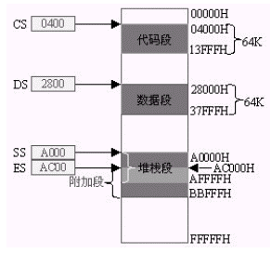
怎样进行分段
设定四个段寄存器的内容，就规定了CPU当前可寻址的段，如右图所示。
例：内存映像如图所示。
1)求各当前段的地址范围
2) 已知LA=2800H:3208H,求PA
3)已知PA=AD000H,求对应的LA（有几个？）
解：1)数据段： DS×16+0000H~DS×16+FFFFH
=28000H~37FFFH
2)PA=段地址×16＋偏移地址＝2800H×16＋3208H=2B208H
3)堆栈段中 因为 段基址＝A000H
所以 偏移地址
＝PA－段基址×16
＝AD000H-A000H×16=D000H
则LA＝A000H:D000H

Slide 21
【例】若某数据区的开始地址为A7F0H：2B40H，则该数据区的首字单元和32个字的末字单元的物理地址分别为多少？
(末字的低字节地址）
解：首地址: (A7F0H×10H)+2B40H =AAA40H
末地址: AAA40H +（32-1）×2 =AAA7EH

Slide 22
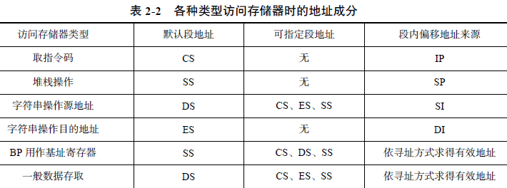
3. 信息的分段存储与段寄存器的关系

Slide 23
说明：CPU以任何类型访问存储器时，其段地址要么由默认段寄存器提供，要么由“指定”的段寄存器提供
①取指令: 8086会自动选择CS值作为段基值，再加上由IP提供的偏移量形成物理地址。
②取或存数据: 8086会自动选择DS值作为段基值，再加上指令中提供的16位偏移量形成物理地址。但是，若编程时将数据的存储单元的有效地址用BP来表示，则自动选择SS值作为段基值，再加上BP提供的16位偏移量形成物理地址。
③堆栈操作: 8086会自动选择SS值作为段基值，再加上SP提供的16位偏移量形成物理地址。

Slide 24
物理地址形成演示(含地址默认搭配关系)

Slide 25

填空题
70分
答案解析
课堂练习
1、10100H+0200H=10300H
1、段基地址为1010H，段内偏移地址为0200H，则对应的物理地址为： [填空1]
2、物理地址为20300H，段内偏移地址为0100H，则段基地址为： [填空2]
3、物理地址为31200H，段基地址为3000H，则段内偏移地址为： [填空3]
4、假设CS=FE00H,IP=0400H。此时指令的物理地址是： [填空4]
5、8086CPU中，若DS=6100H，则当前数据段的起始地址是： [填空5] , 末地址是： [填空6]
6、若CS=8340H，则当前代码段可寻址的存储空间的范围是： [填空7]
2、 20300H-0100H=20200H，
去掉一个0，即为2020H
83400H-933FFH（64K）
3、31200H-30000H=1200H
6、起始地址83400H
最大地址=83400H+FFFFH
=933FFH
正常使用填空题需3.0以上版本雨课堂
作答
可为此题添加文本、图片、公式等解析，且需将内容全部放在本区域内。正常使用需3.0以上版本

Slide 26
单选题
2分
7、 8086 CPU由两个独立的工作单元组成，它们是 (1) ， (2) 。前者的功能是 (3) ，后者的功能是 (4) 。请选择正确答案.
(1)
A
算术／逻辑运算单元ALU
B
执行单元EU
C
通用寄存器
D
执行控制单元
提交

Slide 27
单选题
2分
(2)
A
总线控制逻辑
B
内部通讯寄存器
C
指令寄存器
D
总线接口单元
提交

Slide 28
多选题
3分
(3)
A
进行算术／逻辑运算
B
计算寻址单元地址的位移量
C
连接外部总线
D
从存储器中读取数据
提交

Slide 29
多选题
3分
(4)
A
从程序存储器中读取操作码
B
从数据存储器中读取操作数
C
将运算结果写入存储器中
D
完成所有的总线操作
提交

Slide 30
填空题
20分
答案解析
（1）判定ZF，即零标志
当两个无符号数相等时ZF=1，否则ZF=0
（2）判定CF标志，当被减数大时CF=0，否则CF=1.
（3）判定SF标志，若结果是正数SF=0，否则SF=1
（4）判定OF标志，溢出时OF=1，否则OF=0。
8、下列各种情况下应判定哪个标志位并说明其状态
〔1)两数相减是否相等。 [填空1]
〔2)两个无符号数相减后比较大小。 [填空2]
〔3)两数运算后结果是正数还是负数？ [填空3]
〔4)两数相加后是否产生了溢出？ [填空4]
正常使用填空题需3.0以上版本雨课堂
作答
可为此题添加文本、图片、公式等解析，且需将内容全部放在本区域内。正常使用需3.0以上版本

Slide 31
教学内容（2学时）
Intel x86CPU引脚及其功能(采用分类讲解的方法，突出各类总线的特点）
分时复用类，强调总线周期内可分时原因和“分时”原则；
控制总线按完成基本操作控制信号分组情况讲授）
Intel x86CPU的工作模式与典型系统构成（图示法教学、比较教学法）
教学目标
要求学生掌握Intel x86CPU各引脚的名称及其功能，特别是基本操作下的控制
信号的情况
能正确画出在最小工作模式下的系统配置图，并了解有关控制信号的硬件
连接方法
教学重点及难点
各引脚的名称及其功能
引脚复用技术
控制引脚的组合控制功能

Slide 32
2.5 8086/8088的外部结构
8086微处理器采用DIP40封装，40个引脚
引脚按功能可分4部分：地址总线、数据总线、控制总线、电源及时钟
引脚的类型有：双向、三态、输入、输出等
双功能引脚
分时复用引脚
工作方式不同功能不同引脚

Slide 33
8086/8088引脚信号
GND
AD₁₄
AD₁₃
AD₁₂
AD₁₁
AD₁₀
AD₉
AD₈
AD₇
AD₆
AD₅
AD₄
AD₃
AD₂
AD₁
AD₀
NMI
INTR
CLK
GND
1
2
3
4
5
6
7
8
9
10
11
12
13
14
15
16
17
18
19
20
40
39
38
37
36
35
34
33
32
31
30
29
28
27
26
25
24
23
22
21
VCC
AD₁₅
A₁₆ / S₃
A₁₇ / S₄
A₁₈ / S₅
A₁₉ / S₆
BHE/S7
MN / MX
RD
HOLD (RQ / GT0)
HLDA (RQ/GT1)
WR (LOCK)
M / IO ( S2 )
DT / R ( S1 ）
DEN ( S0 ）
ALE （QS0）
INTA （QS1）
TEST
READY
RESET
8086

Slide 34
引脚说明
地址总线和数据总线
1) AD15~AD0：地址数据线，双向、三态
分时复用
每个总线周期T1时刻为地址，其他时刻为数据
2) A19~A16/S6~S3：地址状态线，输出、三态
分时复用
每个总线周期T1时刻为地址，其他时刻为状态
S6恒为低，S5反映标志寄存器IF位的状态

Slide 35
S4、S3表示CPU正在使用哪个段寄存器
S4 | S3 | 特性
L L H H | L H L H | ES SS CS（或不是存储器操作） DS
3)BHE/S7：数据总线高8位允许/状态S7信号 输出、三态。
分时复用做BHE时低电平有效，
S7为备用状态线，在DMA时为高阻

Slide 36
表2-4 BHE和AD0编码的含义
BHE | AD0 | 总线使用情况
L L H H | L H L H | 16位数据总线上进行规则字传送 高8位数据总线上进行奇地址字节传送 低8位数据总线上进行偶地址字节传送 不传送

Slide 37
控制总线
控制总线 是传送控制信号的一组信号线。用来传输CPU到其它部件的控制命令，如：读、写、中断响应等有些是输入由外部向CPU输入控制命令如：复位、中断请求
8086/8088有两种工作方式：最大工作方式，最小工作方式。有些控制信号在最大最小工作方式时功能不同

Slide 38
MN/MX引脚（33号）：最小/最大工作方式引脚 1)两种工作方式的设置方法： 当MN/MX引脚接高电平时，8086处于最小工作方式，接地时，8086处于最大工作方式； 2)两种工作方式的区别： a)单处理器/多处理器工作方式； b)系统配置的区别以及控制信号由8086自己产生/由8288提供部分（8086向8288提供状态信号（S0，S1，S2），8288根据状态信号产生相应的控制信号）； c)芯片引脚功能的区别

Slide 39
不受MN/MX信号影响的控制信号
RD：读控制信号（输出、三态）
READY：等待状态信号
READY=0，CPU处于等待状态，在总线周期中插入等待周期T_{W}
READY=1，8086CPU继续执行
INTR：可屏蔽中断请求信号（输入）高有效
NMI：不可屏蔽中断请求信号（输入）高有效
TEST：等待测试控制信号（输入）。在WAIT指令执行期间若TEST=1则CPU循环于等待状态，当TEST=0，CPU脱离等待状态继续执行WAIT下面的指令。
RESET：复位信号（输入）高有效，
复位条件:连续4个时钟周期的高电平信号
复位结果:8086CPU停止正在运行的操作;
标志寄存器、段寄存器、通用寄存器指令指针复位(0000H)
（代码段寄存器初始状态为FFFFH）

Slide 40
其它信号
CLK：时钟信号（输入），通常由8284产生。为CPU提供基本
定时脉冲。
VCC：电源（输入）接+5V直流电压。
GND：电源地。

Slide 41
2.6 最小方式下引脚定义和系统总线结构
受MN/MX引脚影响的控制信号（8根）
1)在最小工作方式下 M/IO、DT/R、DEN
M/IO：存储器/IO控制信号，输出、三态。用来区分CPU访问存储器还是I/O
M/IO=1，访问存储器
M/IO=0，访问I/O端口
DT/R：数据发送/接收信号，输出、三态。
DT/R=1，CPU进行写操作
DT/R=0，CPU进行读操作
DEN：数据允许信号，输出、三态、低有效

Slide 42
受MN/MX引脚影响的控制信号（8根）
2)在最小工作方式下 ALE
ALE：地址锁存允许信号（输出）
在总线周期的第一个时钟周期内有效，其下降沿用来把地址/数据总线以及地址状态总线中的地址信息存入地址锁存器中。
3)在最小工作方式下 HOLD、HLDA
HOLD：保持请求信号（输入）当外部逻辑把HOLD信号置高时，CPU完成当前总线周期后进入保持状态，让出总线控制权。
HLDA：保持响应信号（输出）是CPU对HOLD信号的响应信号，HLDA为高时CPU的三态信号全部为高阻状态。

Slide 43
受MN/MX引脚影响的控制信号（8根）
4) 在最小工作方式下 INTA
INTA：中断响应信号（输出，三态）低有效
5) 在最小工作方式下 WR
WR：写控制信号，输出，三态
CPU对存储器或I/O执行写操作时，WR 信号有效。

Slide 44
小结 控制引脚组合功能
与总线分离有关的
ALE、DEN、DT/R
与读写操作有关的
M/IO、RD、WR、BHE（8086）、READY P44表2-5
与外中断有关的
INTR、INTA、NMI
与总线控制有关的
HOLD、HLDA

Slide 45
8088引脚于8086引脚的区别
1) 8088地址/数据复用线为8条，A15~A8为单一地址线；
2)8088无BHE/S7,该引脚为SS0;
3)8088的 存储器/IO控制信号为IO/M.

Slide 46
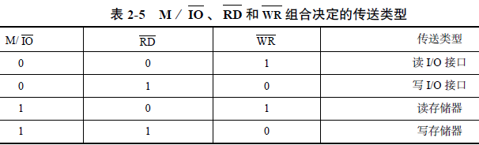
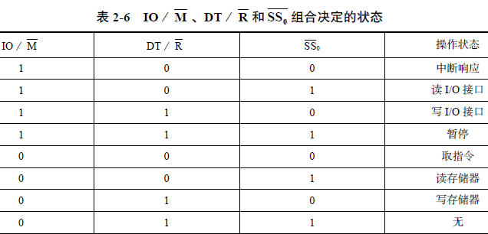

Slide 47
8086/8088的系统配置
以8088为核心的微机结构
数据
收发器
数据总线
时钟
信号
发生器
8284
中央
处理器
8088
地址
锁存器
地址总线
总线
控制器
8288
控制总线
常用的总线锁存器芯片：74LS373、74LS273、Intel 8282、8283
常用的总线收发器芯片：74LS245、Intel 8286、8287

Slide 48
最小方式下的系统配置
由图可知，在8086的最小模式中，硬件连接上有如下几个特点：
（1）MN/MX引脚接+5V，决定了8086工作在最小模式。
（2）有一片8284，作为时钟发生器。
（3）有三片8282或74LS373，用来作为地址锁存器。
（4）当系统中所连接的存储器和外设比较多时，需要增加系统数据总线的驱动能力，这时，可选用两片8286或74LS245作为总线收发器。
8284A时钟信号发生器
1)时钟信号发生器 产生CLK信号
2)复位生成电路 产生RESET信号
3)就绪控制电路 产生READY信号
总线锁存器
形成地址总线
总线收发器
形成数据总线

Slide 49
振荡源
最小工作方式
8284A
READY
READY CLK
RESET
TEST
HOLD
HLDA
NMI
INTR
INTA
M / IO
WR
RD
+5V
MN / MX
控制总线
8086
CPU
系统总线
ALE
BHE
A₁₉～A₁₆
AD₁₅ ～AD ₀
G
74LS373
地址总线A₁₉～ A₀
OE
74LS245
DT / R
DEN
DIR
G
数据总线D₁₅～D₀

Slide 50
总线控制器
---控制信号转换电路
最大工作方式
8284A
READY
CLK
RQ/GT₀
RQ/GT1
TEST
NMI
S0
S1
S2
READY
RESET
MN / MX
控制总线
S₀ CLK
S₁ MROC
S₂ MWTC
DEN IORC
DT/R IOWC
ALE INTA
8288
8086
CPU
BHE
系统总线
BHE
A_{19~}A₁₆
AD_{15 ~}AD ₀
STB
8282
地址总线A₁₉～ A₀
OE
8286
T
OE
数据总线D₁₅～D₀

Slide 51
最大模式总线形成

Slide 52
指令周期——执行一条指令所需的时间称为指令周期。在8086中，
由于它的并行处理的特点，一条指令的执行时间为：
取操作数+执行指令+传送结果
总线周期——CPU从存储器或输入输出端口，存（或取）一个字或一个
字节所需的时间，即为总线周期。一个指令周期包含若干
个总线周期。
时钟周期——每个总线周期通常包含4个时钟周期。时钟周期是8086
中处理动作的最小时间单位，它就是时钟周期。
（若8086的时钟频率为5MHz, 故时钟周期，也即一个T状态为200ns。）

Slide 53
T1
T2
T3、T_{W}
T4
CLK
M/IO
A19/S6-A16/S3
A19-A16
/BHE/S7
/BHE
S7-S3
ALE
READY
AD15-AD0
地址输出
数据输入
RD
DT / R
DEN
CPU从存储器读取数据的时序

Slide 54
【例】8086CPU一个总线周期完成一次数据传输，至少要有（ ）传送和（ ）传送两个过程？什么情况下需要插入等待状态Tw？Tw在哪儿插入？
【解】CPU对存储器或外设接口访问先送出地址信号，通过地址译码定位操作单元后再输入/输出数据信息。所以至少有传输地址和数据两个过程。
当CPU提供了地址后，被选中进行数据读/写的存储器或外设不能在3个T周期内完成数据读写时，就需要在T3与T4之间插入等待周期TW,，插入等待周期的个数取决于外设或存储器的读写时问。

Slide 55
习题
其它时序自学。
作业：2.1，2.2， 2.4，2.5，2.7，2.8

